Slide 1
第2章 智能决策方法介绍
智能物联制造系统与决策
2022年8月

Slide 2

提 纲
1
智能决策方法的原理
2
层次分析法简介
3
灰色理论概述
4
遗传算法概述
5
博弈决策概述
6
深度学习概述
7
分布式决策方法—目标层解法
Notes:
以上汇报提纲供参考

Slide 3
1.智能决策方法的原理
智能决策方法
智能决策方法是结合人工智能、机器学习、数据挖掘等方法，采用推理实现决策功能的方法，能够用于实现不确定环境下的智能决策。
智能决策方法的特点：
主动性：通过引入专家知识，决策系统具有部分人类智能，能够主动的完成决策的能力
自适应性：决策系统具有能够根据复杂多变的环境，动态地调整自身决策的能力
分布式：在系统层级结构中，系统的各个主体能够互相协商，每个主体具有自主决策的能力

Slide 4
1.智能决策方法的原理
常用的智能决策方法
方法 | 解决的问题 | 适用领域
层次分析法 | 难以完全定量分析的复杂问题 | 资源分配、冲突求解、决策支持等领域
灰色理论 | 部分清楚、部分不清楚且带有不确定性的问题 | 在农业、生态、经济、医药、历史、地理等各方面均有广泛的应用
遗传算法 | 复杂系统智能优化问题 | 适用问题范围广，非常适用于系统的决策问题求解
博弈决策 | 智能理性决策者之间的冲突与合作问题 | 生物学、经济学等许多领域
深度学习 | 发现数据的分布式特征表示 | 计算机视觉，语音识别，自然语言处理，音频识别，社交网络过滤，机器翻译，生物信息学和药物设计等领域
分布式决策 | 复杂产品的多学科设计优化 | 飞机、汽车等产品

Slide 5
2.层次分析法简介
层次分析法
层次分析法（Analytic Hierarchy Process，简称AHP），是一种解决多目标复杂问题的定性与定量相结合的决策分析方法。
定量分析与定性分析相结合
决策者主观判断问题，通过模型计算权重系数
结果是得出各方案的优劣次序
层次分析法的步骤：
建立层次结构模型
构造判断(成对比较)矩阵
层次单排序及其一致性检验
层次总排序及其一致性检验

Slide 6
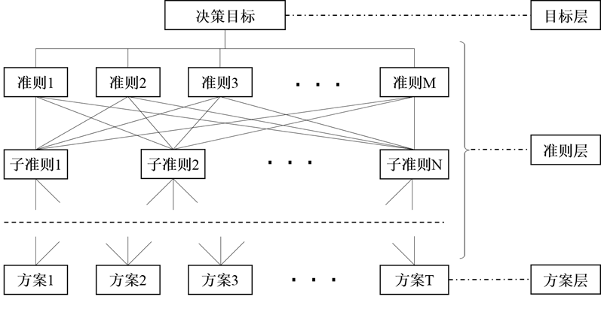
2.层次分析法简介
层次分析法的步骤：
① 建立层次结构模型

Slide 7
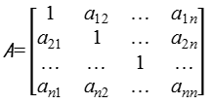
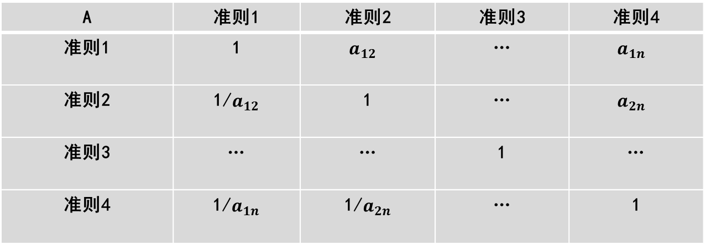
2.层次分析法简介
层次分析法的步骤：
② 构造判断(成对比较)矩阵
A | 准则1 | 准则2 | 准则3 | 准则4
准则1 | 1 |  | …
准则2 |  | 1 | …
准则3 | … | … | 1 | …
准则4 |  |  | … | 1
判断矩阵

Slide 8
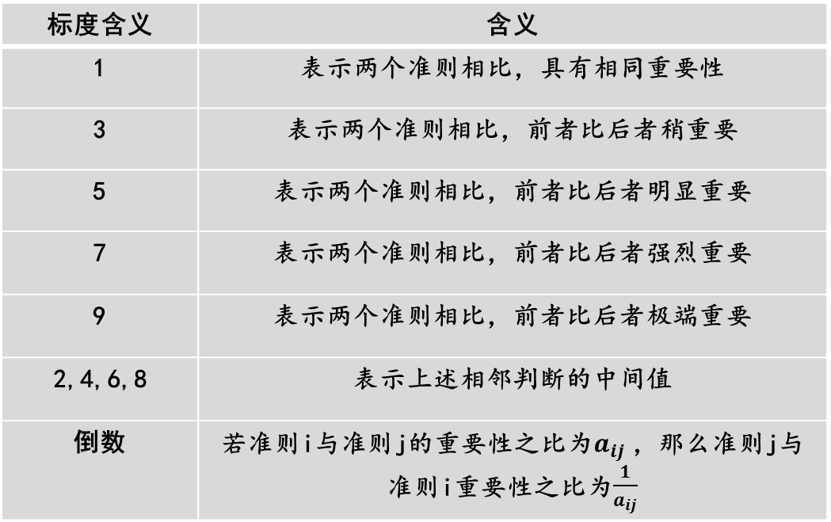
2.层次分析法简介
层次分析法的步骤：
② 构造判断(成对比较)矩阵
判断矩阵标度定义:
标度含义 | 含义
1 | 表示两个准则相比，具有相同重要性
3 | 表示两个准则相比，前者比后者稍重要
5 | 表示两个准则相比，前者比后者明显重要
7 | 表示两个准则相比，前者比后者强烈重要
9 | 表示两个准则相比，前者比后者极端重要
2,4,6,8 | 表示上述相邻判断的中间值
倒数

Slide 9
2.层次分析法简介
层次分析法的步骤：
③ 层次单排序及其一致性检验
层次单排序:
几何平均法（根法）
1)计算判断矩阵A各行各个元素的乘积，得到一个n行一列的矩阵B。
2)计算矩阵B中每个元素的n次方根得到矩阵C。
3)对矩阵C进行归一化处理得到矩阵D。
4)该矩阵D即为所求权重矢量，所求矢量为矩阵的最大特征矢量，从而可以求出矩阵最大特征值"λ" 。
规范列平均法（和法）
1)将判断矩阵A的每一列向量归一化得矩阵B。
2)将矩阵B每一行元素求和得到一个一列n行的矩阵C。
3)对矩阵C的列元素归一化得到矩阵D。
4)矩阵D即为所求权重矢量，同理求出矩阵的最大特征值"λ" 。

Slide 10
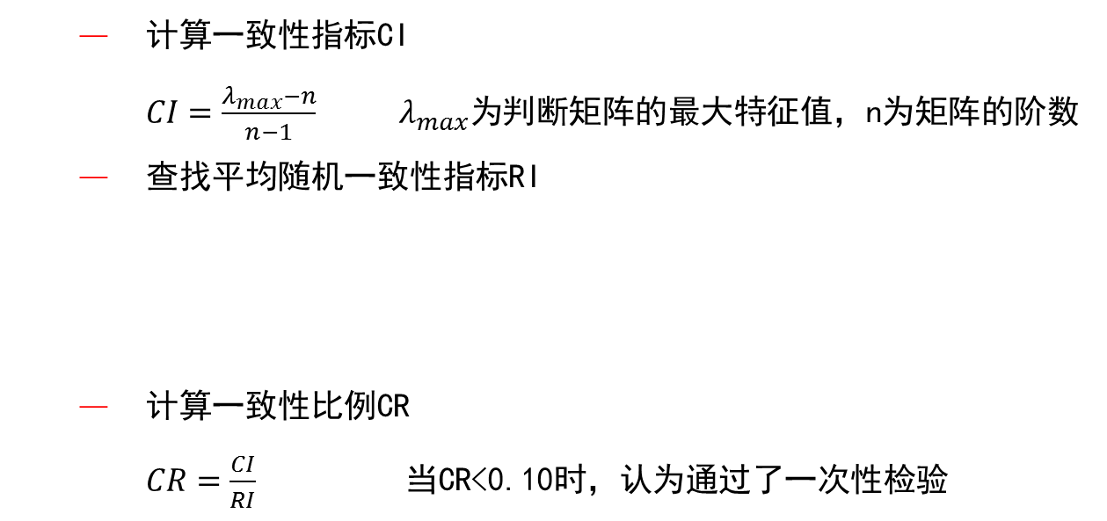
2.层次分析法简介
层次分析法的步骤：
③ 层次单排序及其一致性检验
层次单排序的一致性检验:
计算一致性指标CI
$CI=\frac{λ_{max}−n}{n−1}$ $λ_{max}为$判断矩阵的最大特征值，n为矩阵的阶数
查找平均随机一致性指标RI
计算一致性比例CR
$CR=\frac{CI}{RI}$ 当CR<0.10时，认为通过了一次性检验
n | 1 | 2 | 3 | 4 | 5 | 6 | 7 | 8 | 9 | 10 | 11 | 12 | 13 | 14
RI | 0 | 0 | 0.52 | 0.89 | 1.12 | 1.24 | 1.36 | 1.41 | 1.46 | 1.49 | 1.52 | 1.54 | 1.56 | 1.58

Slide 11
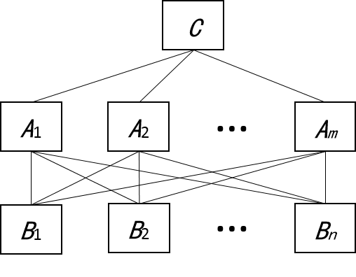
2.层次分析法简介
层次分析法的步骤：
④ 层次总排序及其一致性检验
层次总排序:
计算同一层次所有元素对最高层相对重要性的排序权重矢量，这一过程是自上而下逐层进行的，最终得到所有方案的权重比

Slide 12
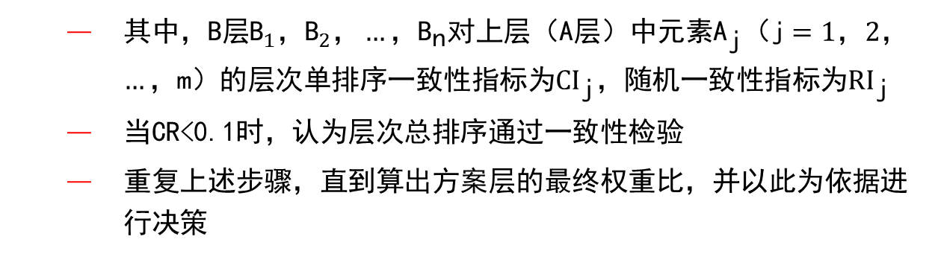

2.层次分析法简介
层次分析法的步骤：
④ 层次总排序及其一致性检验
层次总排序的一致性检验:
$$CR=\frac{a_{1}{CI}_{1}+a_{2}{CI}_{2}+…+a_{m}{CI}_{m}}{a_{1}{RI}_{1}+a_{2}{RI}_{2}+…+a_{m}{RI}_{m}}$$
其中，B层${\text{B}}_{1}，{\text{B}}_{2}，…，{\text{B}}_{\text{n}}$对上层（A层）中元素${\text{A}}_{\text{j}}（\text{j}=1，2，…，\text{m}）$的层次单排序一致性指标为${CI}_{\text{j}}$，随机一致性指标为${RI}_{\text{j}}$
当CR<0.1时，认为层次总排序通过一致性检验
重复上述步骤，直到算出方案层的最终权重比，并以此为依据进行决策
层次分析法例题

Slide 13
3.灰色理论概述
灰色理论
灰色理论与概率论、模糊数学是研究不确定性系统的三种常用方法，它能通过较少的数据信息，建模寻找现实问题的规律，克服了少数据和短周期等困难。
灰色理论的实际应用包括：
灰色关联分析
灰色预测
灰色决策
灰色聚类
灰色控制

Slide 14
3.灰色理论概述
灰色关联分析
灰色关联分析(Grey Relational Analysis, 简称GRA)是灰色理论的一个重要分析与决策方法。其基本思想是根据序列曲线几何形状的相似程度来判断其联系是否紧密

Slide 15
3.灰色理论概述
灰色关联分析
灰色关联分析的一般步骤:
1）确定评价指标体系
2）确定参考数据列
3）指标数据无量纲化
4）计算绝对差值
5）计算关联系数
6）计算关联度及排序

Slide 16
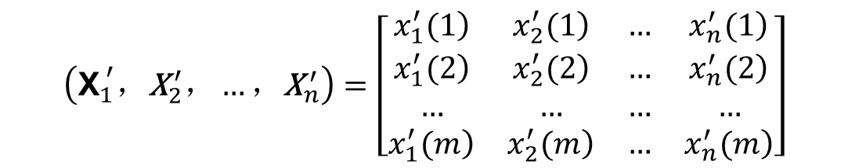
3.灰色理论概述
灰色关联分析
① 确定评价指标体系
设m个指标，n个数据序列形成如下矩阵：
$$\left({\text{X}}_{1}^{ ′}，{\text{X}}_{2}^{ ′}，…，{\text{X}}_{n}^{ ′}\right)=\left[\begin{matrix}\left.x_{1}^{′}(1\right) & \left.x_{2}^{′}(1\right) & … & \left.x_{n}^{′}(1\right) \\ \left.x_{1}^{′}(2\right) & \left.x_{2}^{′}(2\right) & … & \left.x_{n}^{′}(2\right) \\ … & … & … & … \\ \left.x_{1}^{′}(m\right) & \left.x_{2}^{′}(m\right) & … & \left.x_{n}^{′}(m\right)\end{matrix}\right]$$
$${\text{X}}_{i}^{ ′}={\left(x_{i}^{′}\left(1\right)，x_{i}^{′}\left(2\right)，…，x_{i}^{′}\left(m\right)\right)}^{T}，i=1，2，…，n$$

Slide 17
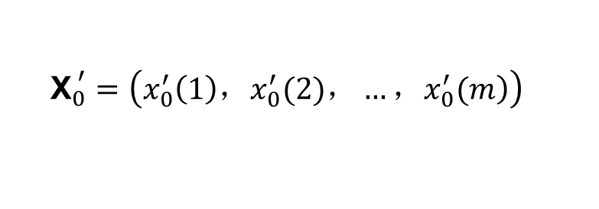
3.灰色理论概述
灰色关联分析
② 确定参考数据列
为了方便对若干指标或者若干方案进行评价，可以选取参考数据作为一个理想的比较标准，记作
$${\text{X}}_{0}^{ ′}=\left(\left.x_{0}^{′}\left(1\right)，x_{0}^{′}(2)，…，x_{0}^{′}(m\right)\right)$$

Slide 18
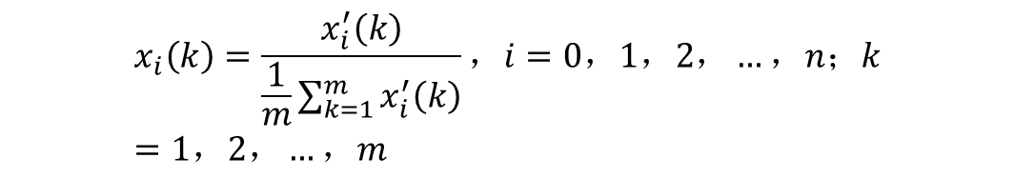
3.灰色理论概述
灰色关联分析
③ 指标数据无量纲化
常用的无量纲化方法：
初值化法
均值化法
区间化法
$$x_{i}\left(k\right)=\frac{x_{i}^{′}\left(k\right)}{x_{i}^{′}\left(1\right)}；i=0，1，2，…，n；k=1，2，…，m$$
$$x_{i}\left(k\right)=\frac{x_{i}^{′}\left(k\right)}{\frac{1}{m}\sum_{k=1}^{m}{x_{i}^{′}\left(k\right)}}，i=0，1，2，…，n；k=1，2，…，m$$
$$x_{i}\left(k\right)=\frac{x_{i}^{′}(k)−\min_{k}\left.x_{i}^{′}(k\right)}{\max_{k}\left.x_{i}^{′}(k\right)−\min_{k}\left.x_{i}^{′}(k\right)}，i=0，1，2，…，n；k=1，2，…，m$$

Slide 19
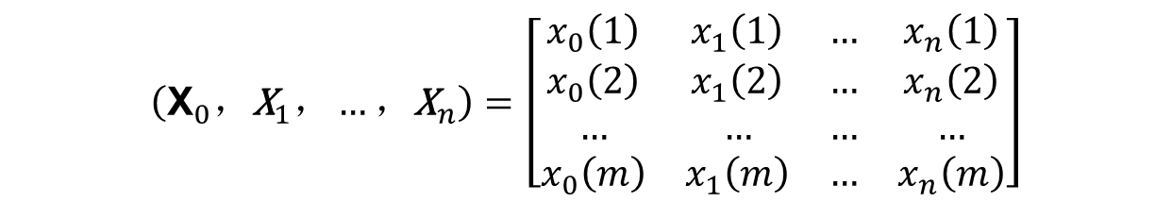
3.灰色理论概述
灰色关联分析
③ 指标数据无量纲化
无量纲化后，原始数据在量纲和数量级上的差异消除，形成如下矩阵：
$$\left({\text{X}}_{0}，{\text{X}}_{1}，…，{\text{X}}_{n}\right)=\left[\begin{matrix}x_{0}\left(1\right) & x_{1}\left(1\right) & … & x_{n}\left(1\right) \\ x_{0}\left(2\right) & x_{1}\left(2\right) & … & x_{n}\left(2\right) \\ … & … & … & … \\ x_{0}\left(m\right) & x_{1}\left(m\right) & … & x_{n}\left(m\right)\end{matrix}\right]$$

Slide 20
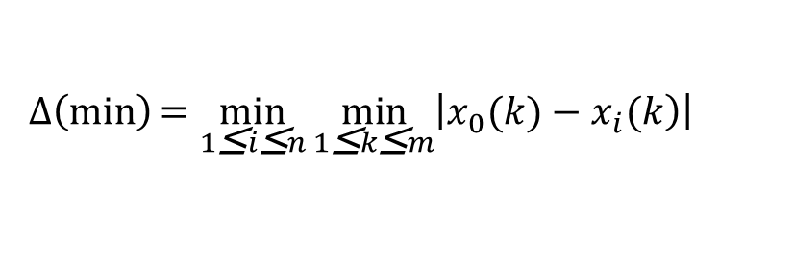
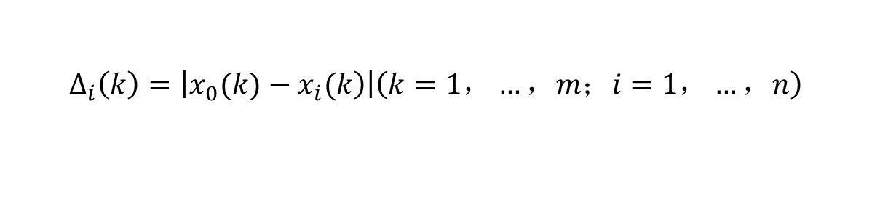
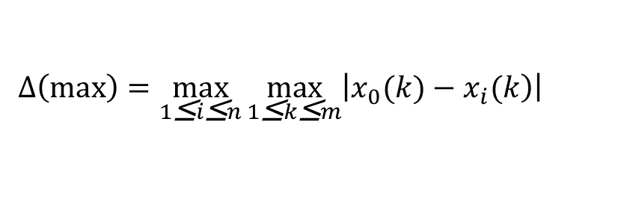
3.灰色理论概述
灰色关联分析
④ 计算绝对差值
每个被评价对象指标序列与参考序列对应元素的绝对差值：
$$∆_{i}\left(k\right)=\left|\left.x_{0}(k)−x_{i}(k\right)\right|\left(k=1，…，m；i=1，…，n\right)$$
$$Δ\left(min\right)=\min_{1\text{≤}i\text{≤}n}{\min_{1\text{≤}k\text{≤}m}\left|\left.x_{0}(k)−x_{i}(k\right)\right|}$$
$$Δ\left(max\right)=\max_{1\text{≤}i\text{≤}n}{\max_{1\text{≤}k\text{≤}m}\left|\left.x_{0}(k)−x_{i}(k\right)\right|}$$
⑤ 计算关联系数
$ζ_{i}\left(k\right)=\frac{Δ\left(min\right)+ρΔ\left(max\right)}{Δ_{i}\left(k\right)+ρΔ\left(max\right)}$，$\left(0<ρ<1，k=1，…，m；i=1，…，n\right)$
ρ为分辩系数，用来削弱Δ(max)过大而使关联系数失真的影响

Slide 21
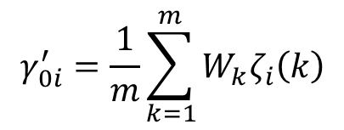
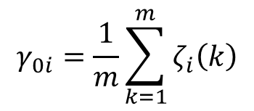
3.灰色理论概述
灰色关联分析
⑥ 计算关联度及排序
关联度：
对各评价对象（比较序列）分别计算其各指标与参考序列对应元素的关联系数的均值，以反映各评价对象与参考序列的关联关系。
$$γ_{0i}=\frac{1}{m}\sum_{k=1}^{m}{ζ_{i}\left(k\right)}$$
或
$$γ_{0i}^{′}=\frac{1}{m}\sum_{k=1}^{m}{W_{k}ζ_{i}\left(k\right)}$$

Slide 22
4.遗传算法概述
遗传算法
达尔文的“自然选择”学说
孟德尔的遗传学说的思想
生物进化 | 遗传算法
个体 | 问题的一个解
个体的竞争力 | 适应函数
适者生存 | 适应度最大的解被保留的概率最大
染色体 | 解的编码
基因 | 编码的元素
群体 | 被选定的一组解
种群 | 根据适应函数选择的一组解
交叉 | 以一定的方式由双亲产生后代的过程
变异 | 编码的某些分量发生变化的过程

Slide 23
4.遗传算法概述
遗传算法
遗传算法通过适当的编码方案，将问题的解均以染色体来表现，然后经过一系列的交叉、变异等操作对个体根据适应度进行选择，最终获得全局最优解的一种搜索算法。
优化算法：基于“优胜劣汰”的自然法则和遗传规律
核心思想：对环境的适应能力
算法设计的关键：个体的编码方式和遗传算子的设计

Slide 24
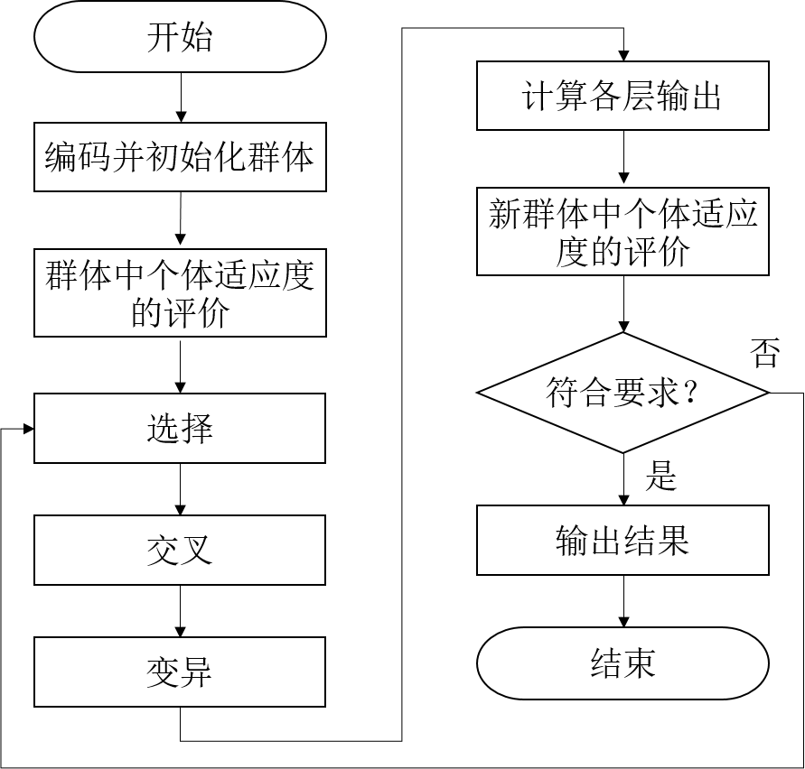
4.遗传算法概述
遗传算法
遗传算法的设计流程图：

Slide 25
4.遗传算法概述
遗传算法
遗传算法的优势：
自组织和自学习性
求解过程中只需要计算适应度函数值或目标函数值，应用范围较广
可并行计算
趋向全局最优解
鲁棒性强
遗传算法易于和其他的技术（例如模糊推理、神经网络、混沌行为等）相结合，形成性能更优的问题求解方法。
解决确认可替代解集问题
遗传算法例题1
遗传算法例题2

Slide 26
5.博弈决策概述
博弈论
博弈论是研究相互依赖、相互影响的决策主体的理性决策行为，以及这些决策的均衡结果的理论。
三个基本要素：
参与人：也称局中人或博弈方，是指博弈中能独立决策、独立行动并承担决策结果的个人或组织。
策略空间：指博弈方各自可选择的全部策略或行为的集合。
收益：也称支付，是指博弈方策略实施后的结果。

Slide 27
5.博弈决策概述
博弈论
博弈的分类：
角度一：参与人行动的先后顺序
● 静态博弈 ● 动态博弈
角度二：参与人对有关其他参与人的特征，策略空间及收益函数的知识
● 完全信息博弈 ● 不完全信息博弈
行动顺序 信息 | 静态 | 动态
完全信息 | 完全信息静态博弈 纳什均衡 | 完全信息动态博弈 子博弈精炼纳什均衡
不完全信息 | 不完全信息静态博弈 贝叶斯纳什均衡 | 不完全信息动态博弈 精炼贝叶斯纳什均衡

Slide 28
5.博弈决策概述
完全信息静态博弈：纳什均衡
纳什均衡（Nash Equilibrium, NE）是完全信息博弈的解的一般概念，它是对非常广泛的博弈问题给出的严格的结果。它指的是这样一种策略组合，这种策略组合由所有参与人最优策略组成。即在给定别人策略的情况下，没有参与者愿意打破这种均衡。
囚徒困境：
 |  | 囚徒B
 |  | 坦白 | 抵赖
囚徒A | 坦白 | -8，-8 | 0，-10
 | 抵赖 | -10,0 | -1，-1

Slide 29
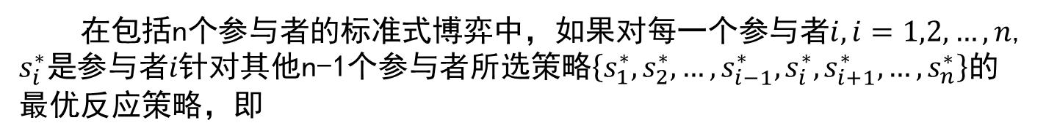
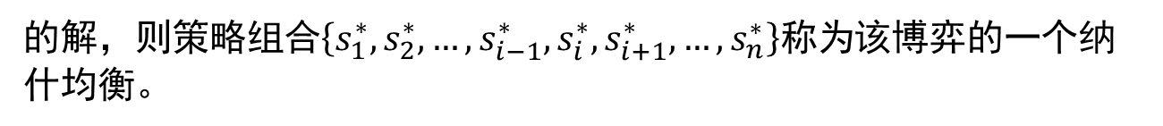

5.博弈决策概述
博弈论
纳什均衡的求解
在包括n个参与者的标准式博弈中，如果对每一个参与者$i,i=1,2,…,n$,
$s_{i}^{∗}是$参与者$i针对$其他n-1个参与者所选策略$\left\{s_{1}^{∗},s_{2}^{∗},…,s_{i−1}^{∗},s_{i}^{∗},s_{i+1}^{∗},…,s_{n}^{∗}\right\}$的最优反应策略，即
$$u_{i}\left\{s_{1}^{∗},s_{2}^{∗},…,s_{i−1}^{∗},s_{i}^{∗},s_{i+1}^{∗},…,s_{n}^{∗}\right\}≥u_{i}\left\{s_{1}^{∗},s_{2}^{∗},…,s_{i−1}^{∗},s_{i}^{∗},s_{i+1}^{∗},…,s_{n}^{∗}\right\}$$
对所有参与者$i$的其他策略$s_{i}$都成立，即$s_{i}^{∗}$是最优化问题。
$max u_{i}\left\{s_{1}^{∗},s_{2}^{∗},…,s_{i−1}^{∗},s_{i}^{∗},s_{i+1}^{∗},…,s_{n}^{∗}\right\}$ i=1,2,…,n
的解，则策略组合$\left\{s_{1}^{∗},s_{2}^{∗},…,s_{i−1}^{∗},s_{i}^{∗},s_{i+1}^{∗},…,s_{n}^{∗}\right\}称为$该博弈的一个纳什均衡。

Slide 30
5.博弈决策概述
完全信息动态博弈：子博弈精炼纳什均衡
纳什均衡的三种情况：
一个博弈可能有不止一个纳什均衡；
在纳什均衡中，参与人在选择自己的策略时，把其他参与人的策略当作给定的，不考虑自己的选择如何影响对手的策略；
由于不考虑自己选择对别人选择的影响，纳什均衡允许了不可置信威胁的存在。
子博弈精炼纳什均衡：
子博弈精炼纳什均衡要求参与人的决策在任何时点上都是最优的，决策者要“随机应变”，而不是固守旧略。
中心意义：将纳什均衡中包含的不可置信的威胁策略剔除出去

Slide 31
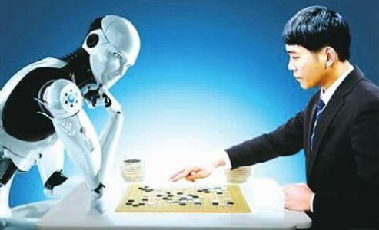
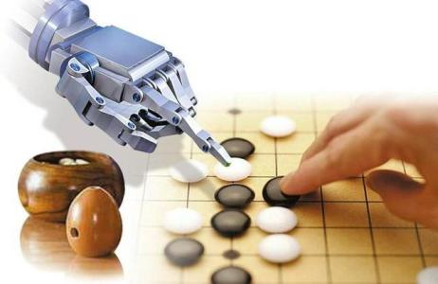
6.深度学习概述
深度学习
AlphaGo对战职业九段棋手李世石
AlphaGo对战柯洁
AlphaGo 的主要工作原理是深度学习（Deep Learning, DL），它的概念是由Geoffrey Hinton 等人在2006年提出的

Slide 32
6.深度学习概述
深度学习
从本质上可以归类为神经网络，旨在构建多层网络结构来获取不同层次的特征信息，从而能够弥补以往需要人工设计特征的复杂问题，比如图像、语音和位置识别。
制造业中的制造数据，能耗数据，装配数据和物流数据体量巨大，种类繁多且价值密度低
数据计算、收集、存储、传输技术都取得了巨大进步
深度学习在处理数据时能够发现其更深层次的特征，获得隐藏在数据中的联系和知识
常用的深度学习方法：
●卷积神经网络 ●深度信念网络 ●堆叠自编码器

Slide 33
6.深度学习概述
卷积神经网络
卷积神经网络(Convolutional Neural Networks, CNN)起源于对人类视觉原理的研究，构建多层神经网络，底层网络识别低级特征，若干个低级特征组成上一级特征，最后通过多级特征的组合在顶层网络实现识别和分类。
卷积神经网络包含：
卷积层：通过卷积层可以提取到不同等级的特征
池化层：通过卷积层提取到的特征一般维度很大，池化层可以将大维度的特征进行分割，得到维度较小的新特征
全连接层：全连接层将之前获得的局部特征整合在一起，用来做最后的分类和识别

Slide 34
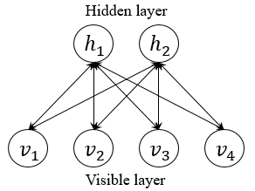
6.深度学习概述
深度信念网络
深度信念网络(Deep Belief Nets, DBN)是由受限玻尔兹曼机(Restricted Boltzmann Machines, RBM)组成的。
①监督学习：分类器 ②非监督学习，类似于将要介绍的自编码器
受限玻尔兹曼机：
有两层神经元，一层是由显元组成的显层(Visible layer)，另一层是由隐元组成的隐层(Hidden layer)，两层之间神经元为双向连接

Slide 35
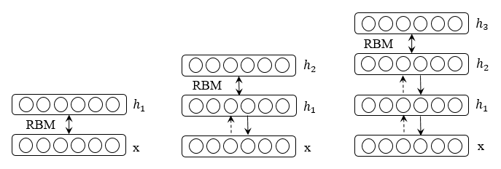
6.深度学习概述
深度信念网络
逐层无监督训练方法：

Slide 36


6.深度学习概述
堆叠自编码器
自编码器：
自编码器(Auto-Encoder, AE)是一种前馈无反馈的神经网络模型，包含一个输入层，一个隐藏层和一个输出层。自编码器模型，由编码器(Encoder)和解码器(Decoder)两部分组成
堆叠自编码器：
堆叠自编码器(Stacked Auto-Encoder, SAE)由多个自编码器串联组合而成。

Slide 37
7.分布式决策方法—目标层解法
目标层解法
目标层解法（Analytical target cascading, ATC）是一种用来解决多学科优化设计问题的分布式决策方法
通过将原始的优化问题分解为形如系统、子系统、组件等元素集合组成的层级结构，降低了整个系统设计优化的复杂性
在分解的层级结构中，上层元素（父元素）向下层元素（子元素）传递设置的优化目标，下层元素利用自身的优化分析模块对上层元素层解的目标做出响应
同层元素可以不考虑相互之间的联系进行独立自主的并行优化过程

Slide 38
7.分布式决策方法—目标层解法
目标层解法
目标层解法中的层级结构：
目标层解法中的应用步骤：
①复杂系统优化问题的层级分解；②各层元素间关键连接的识别；
③各层元素的公式化； ④各元素的协同并行求解

Slide 39

敬请批评指正！Li_jiang@hrbeu.edu.cn

